Slide 1
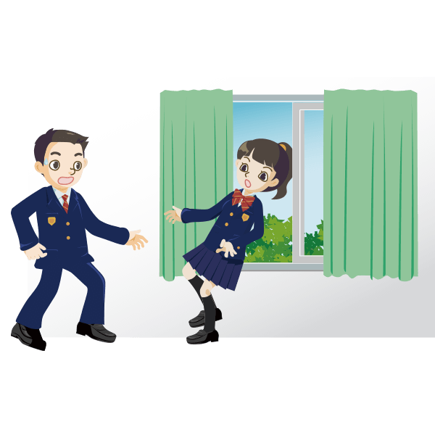
令和 年度 職員研修
安全点検の視点やポイントを確認する研修（ロング版）
日時：令和 年 月 日（ ）
□□時××分
場所：○○立△△学校（会議室）
Notes:
これから、安全点検の視点やポイントを確認する研修を行います。

Slide 2
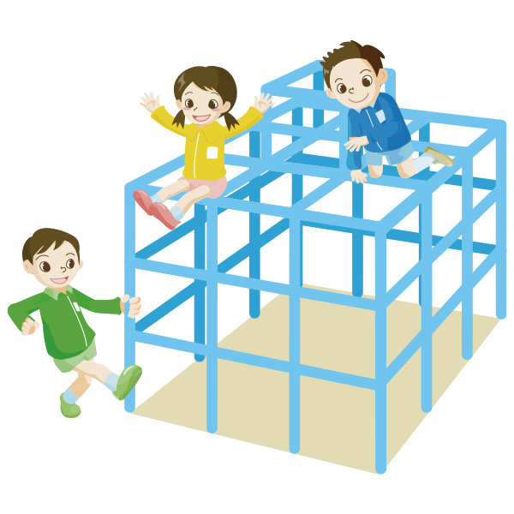
＜今日の研修の流れ＞（４５分）
＜目的＞
定期や日常における安全点検の視点やポイントについて共通理解を図るとともに、事故防止のための効果的で確実な安全点検を教職員が習得し、校内での安全点検の取組意識の向上を図る。
１ 導入（５分） 【一斉】
○実際に発生した事故事例を知り、本研修の目的を理解する。
２ 展開（３７分） 【一斉】【グループ】
○動画を視聴し、安全点検を実施する際の視点やポイント等を理解する。
○実際に校舎内外の安全点検を実施し、危険な箇所を確認する。
○安全点検の結果を共有する。
３ まとめ（３分） 【一斉】
○今後の安全点検の方法等について確認する。
Notes:
今日の研修の目的と流れは、スライドのとおりです。
動画を視聴した後、実際に校舎内外の安全点検を実施し、危険な箇所や判断に迷う箇所の写真を撮影します。
その後、点検結果については全体で共有し、今後の安全点検で留意すべき点やポイントについて共通理解を図りたいと思います。

Slide 3
学校保健安全法
＜学校保健安全法＞
第二十七条 学校においては、児童生徒等の安全の確保を図るため、当該学校の施設及び設備の安全点検、児童生徒等に対する通学を含めた学校生活その他の日常生活における安全に関する指導、職員の研修その他学校における安全に関する事項について計画を策定し、これを実施しなければならない。
学校保健安全法施行規則
＜学校保健安全法施行規則＞
第二十八条 法第二十七条の安全点検は、他の法令に基づくもののほか、毎学期１回以上、児童生徒等が通常使用する施設及び設備の異常の有無について系統的に行わなければならない。
２ 学校においては、必要があるときは、臨時に、安全点検を行うものとする。
※規則における「他の法令」とは、例えば消防法（昭和２３年法律第１８６号）や建築基準法（昭和２５年法律第２０１号）
等の安全管理に関係する法令に基づくものが想定されている。
「生きる力」をはぐくむ学校での安全教育（文部科学省）
Notes:
（学校で実施している安全点検は、学校保健安全法に基づき、定期的に実施されていることを説明します。）

Slide 4
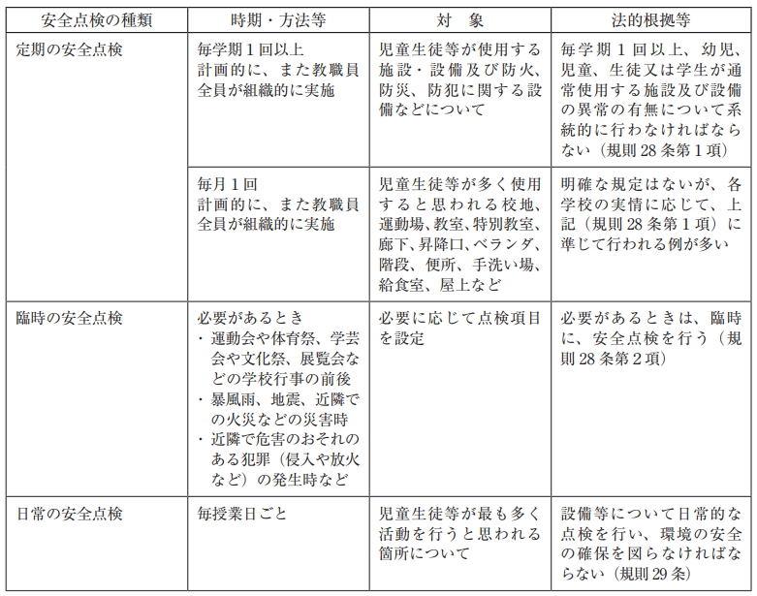
学校保健安全法施行規則に基づく
定期や臨時、日常における安全点検
「生きる力」をはぐくむ学校での安全教育（文部科学省）
Notes:
また、定期や臨時、日常の安全点検について、文部科学省の資料では、学校保健安全法施行規則に基づき、このように実施することが記載されています。

Slide 5
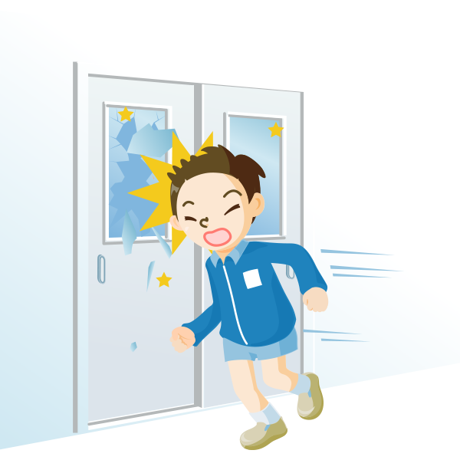
実際に発生した事故事例
（設置物等でけがをした事故）
※各校の実情に応じて、
事例を選択する。
（事例１）
トイレに行こうとして廊下に出たところ、同じクラスの児童があとを追いかけた。他の児童に「出てはだめ」と呼び止められて戻ろうとしたとき、追いかけてきた他児童とぶつかって倒れ、廊下にある物掛け用のフックに口角をひっかけた。
（事例２）
体育授業中、バドミントンのネットの後片付けをしている際、ネットを取り付けるためのフックを外したが、フックが顔面に強くあたり、右眼の下を切ってしまった。
学校等事故事例検索データベース（独立行政法人日本スポーツ振興センター）
Notes:
（各学校の実情に応じて、スライドを選択する）
過去には、施設・設備等に起因する事故がこのように多く発生しています。
このような事故が発生しないよう、今後の安全点検を実施する際には、
事故の発生状況やリスク等を考慮しながら行っていくことが大切です。

Slide 6
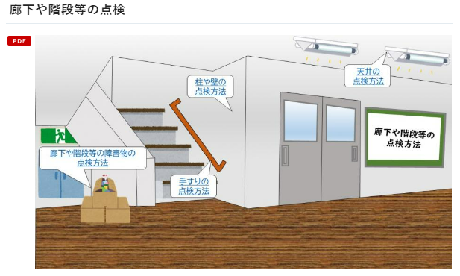
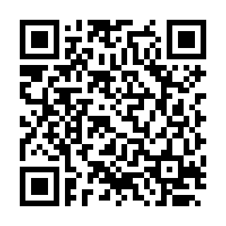
よく分かる！安全点検の映像ページ（宮城県教育委員会）
安全点検を実施する際の視点やポイントに
ついて動画で確認しましょう。
※各校の実情に応じて、
動画を選択する。
＜参考資料＞
学校における安全点検要領【安全点検の方法の解説】（文部科学省）
Notes:
（各校の実情に応じて視聴する動画を選択する）※画像をクリックすると動画を視聴できます。
それでは、安全点検を実施する際の視点やポイントを動画で確認してみましょう。
初めに、○○（場所）の点検方法を見てみましょう。

Slide 7
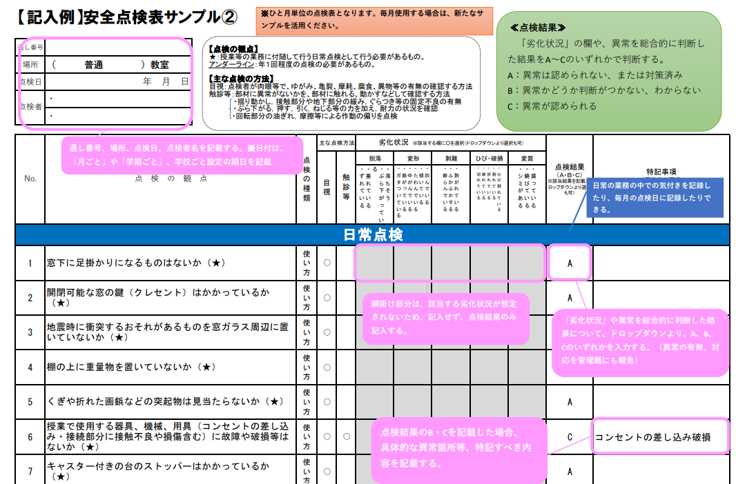
「学校における安全点検要領」（文部科学省）
安全点検を実施する際の判断基準について
Notes:
このスライドは、文部科学省から出されている資料の一部になります。
（各学校の実情に応じて、記載方法等を確認してください。）
毎月の安全点検において、点検表を基に確認してもらっていますが、各点検場所において、不備や異常が見られた際には、備考の欄に具体的に記入をお願いします。
また、異常かどうかの判断がつかなかったり、判断に迷う場合にはＢの欄に○を記載してください。
点検の際、
壁のひび割れ、破損個所や段差あり など、前回の点検では見られなかった変化や、異常を感じた場合には、安全点検担当者や教頭先生に早急に連絡をお願いします。

Slide 8

校舎内外の安全点検を
実施してみましょう。
： まで
※「危険だと思う箇所」や「判断に迷う箇所」の
写真を撮影してきてください。
※各グループで点検を行い、○○時△△分までに
□□（場所）にお戻りください。
Notes:
（各学校の実情に応じて、点検する場所を事前に割り当てておくとよい。）
それでは、グループごとに校舎内外の安全点検を実施します。
「点検の際、危険だと思う箇所」や「判断に迷う箇所」の 写真を撮影してきてください。
各グループで点検を行い、○○時△△分までに□□（場所）にお戻りください。
それではよろしくお願いします。

Slide 9
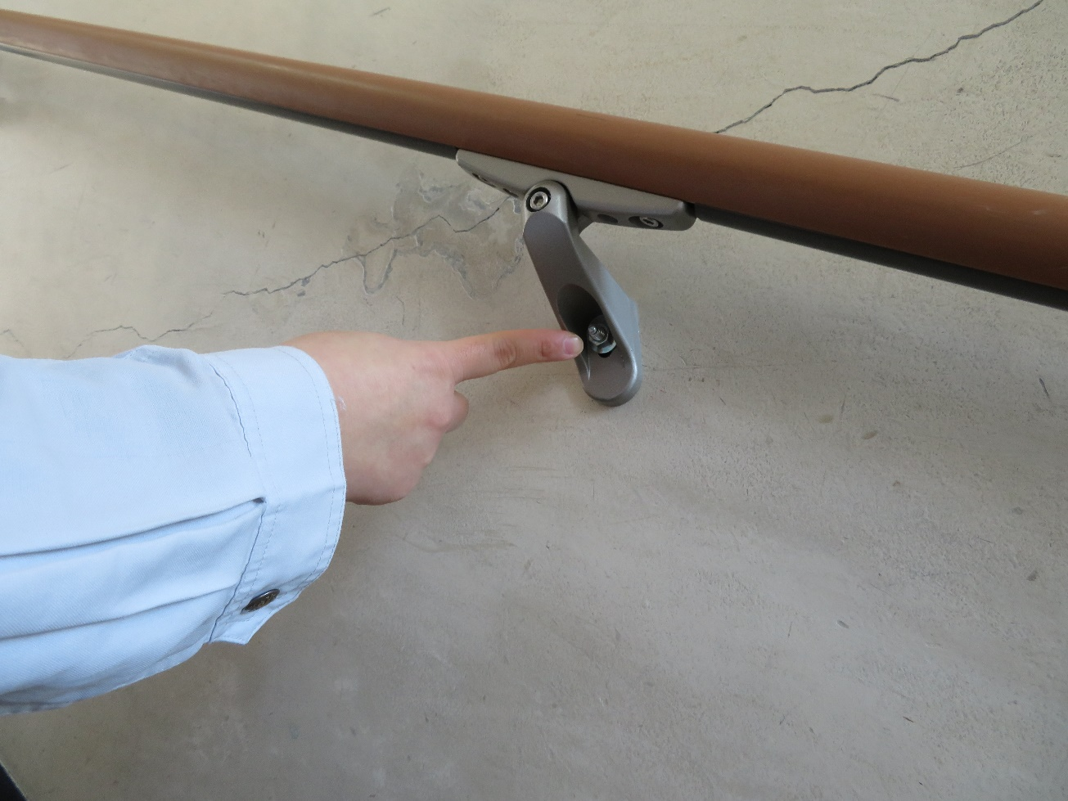
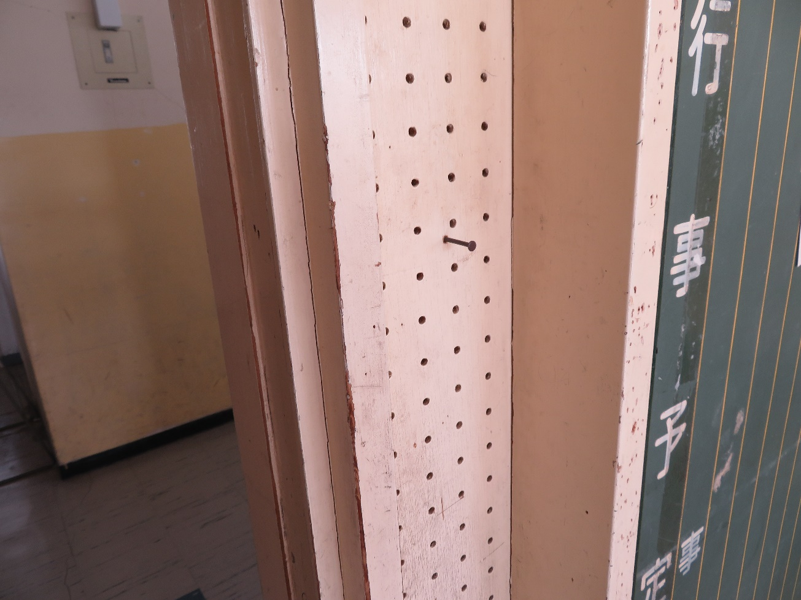
点検結果を共有しよう
※撮影した写真をスクリーン（モニター）に
映し出す。
※各グループから報告を行い、危険箇所につ
いて全体で共有します。
Notes:
（各グループで点検・確認した写真を提示し、全体で共有する。）
それでは、各グループから点検結果について報告してもらいます。

Slide 10
今後の安全点検について
Notes:
（各学校の実情に応じて作成）
本研修のまとめを行い、今後の安全点検で留意すべき点やポイントについて確認させ、全体で共通理解を図る。

Slide 11
（参考スライド）
※各学校の実情に応じて、
以下のスライドを差し替えて
使用してください。

Slide 12
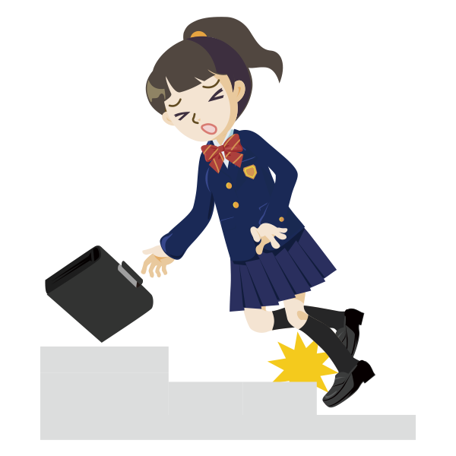
実際に発生した事故事例
（設置物等の転倒や落下事故）
※各校の実情に応じて、
事例を選択する。
（事例１）
野球部の活動中、防球ネットを設置するために運搬していたところ、強風でネットがあおられ、支柱と支柱の間に右薬指を挟まれたままネットが倒れた。
（事例２）
体育館で体育祭の前日準備中、ステージに立てかけてあった３卓の長机が倒れてきて本生徒の頭部に当たり、近くのピアノと長机の間に挟まれ、首と肩を打撲し、頚椎捻挫を負った。両上肢に感覚障害が残った。
学校等事故事例検索データベース（独立行政法人日本スポーツ振興センター）
Notes:
（各学校の実情に応じて、スライドを選択する）
過去には、施設・設備等に起因する事故がこのように多く発生しています。
このような事故が発生しないよう、今後の安全点検を実施する際には、
事故の発生状況やリスク等を考慮しながら行っていくことが大切です。

Slide 13
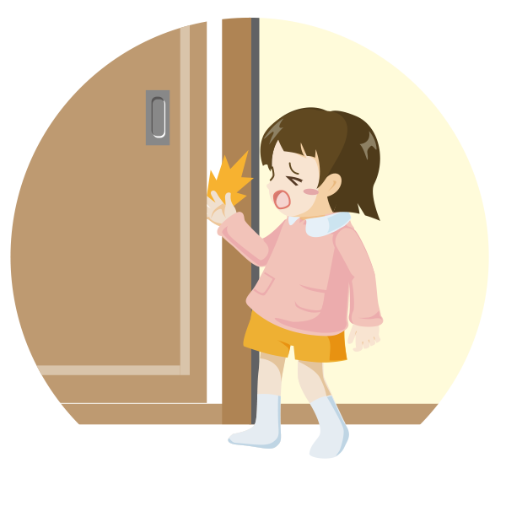
実際に発生した事故事例
（設置物等にはさまれる事故）
※各校の実情に応じて、
事例を選択する。
（事例１）
卓球部の練習後、折りたたみ式の卓球台を折りたたんでいたとき、卓球台を支えている木片が外れ、台裏面の内側の縁と金具との間に右手の第３指と第４指を挟んだ。
（事例２）
清掃時間中、会議室で天板を折り畳んでいた跳ね上げ式の長机を元の形に戻そうとした際、ストッパーが壊れていたため天板が急に戻り、天板と脚の接合部分に右手指が挟まれ切断した。
学校等事故事例検索データベース（独立行政法人日本スポーツ振興センター）
Notes:
（各学校の実情に応じて、スライドを選択する）
過去には、施設・設備等に起因する事故がこのように多く発生しています。
このような事故が発生しないよう、今後の安全点検を実施する際には、
事故の発生状況やリスク等を考慮しながら行っていくことが大切です。

Slide 14
実際に発生した事故事例
（設置物等でけがをした事故）
※各校の実情に応じて、
事例を選択する。
（事例１）
トイレに行こうとして廊下に出たところ、同じクラスの児童があとを追いかけた。他の児童に「出てはだめ」と呼び止められて戻ろうとしたとき、追いかけてきた他児童とぶつかって倒れ、廊下にある物掛け用のフックに口角をひっかけた。
（事例２）
体育授業中、バドミントンのネットの後片付けをしている際、ネットを取り付けるためのフックを外したが、フックが顔面に強くあたり、右眼の下を切ってしまった。
学校等事故事例検索データベース（独立行政法人日本スポーツ振興センター）
Notes:
（各学校の実情に応じて、スライドを選択する）
過去には、施設・設備等に起因する事故がこのように多く発生しています。
このような事故が発生しないよう、今後の安全点検を実施する際には、
事故の発生状況やリスク等を考慮しながら行っていくことが大切です。

Slide 15
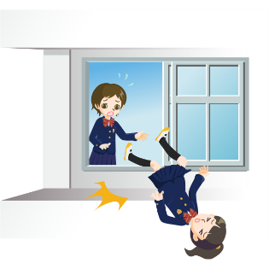
実際に発生した事故事例
（窓からの転落・落下事故）
※各校の実情に応じて、
事例を選択する。
（事例１）
昼食時休憩時間中、３階の教室でカーテンがかかった窓辺に座って友人と話していた際、窓が開いていることに気付かず寄りかかろうとして、そのまま中庭に転落した。救急車で病院に搬送され手術を受けたが、数か月後に死亡した。
（事例２）
１．８ｍの高さにある窓の鍵を開けるため、２階廊下の窓際に置いてあった金属製の用具入れ（高さ９０㎝）に乗って窓を開けた。
右足を窓と手すりの間に入れており、降りるために振り返った際、バランスを崩して後ろ向きに転倒し、１階中庭通路（コンクリート）に転落したものと思われる。
すぐに、病院に搬送し、治療を受けたが、同日死亡した。
学校等事故事例検索データベース（独立行政法人日本スポーツ振興センター）
Notes:
（各学校の実情に応じて、スライドを選択する）
過去には、施設・設備等に起因する事故がこのように多く発生しています。
このような事故が発生しないよう、今後の安全点検を実施する際には、
事故の発生状況やリスク等を考慮しながら行っていくことが大切です。

Slide 16
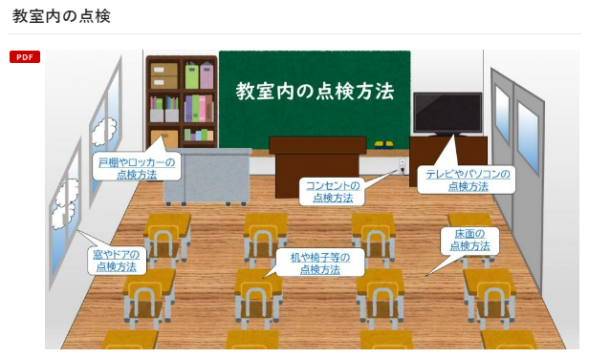
よく分かる！安全点検の映像ページ（宮城県教育委員会）
安全点検を実施する際の視点やポイントに
ついて動画で確認しましょう。
※各校の実情に応じて、
動画を選択する。
＜参考資料＞
学校における安全点検要領【安全点検の方法の解説】（文部科学省）
Notes:
（各校の実情に応じて視聴する動画を選択する）※画像をクリックすると動画を視聴できます。
それでは、安全点検を実施する際の視点やポイントを動画で確認してみましょう。
初めに、○○（場所）の点検方法を見てみましょう。

Slide 17
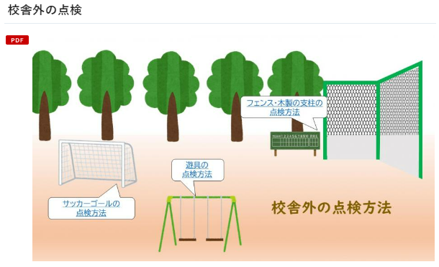
よく分かる！安全点検の映像ページ（宮城県教育委員会）
安全点検を実施する際の視点やポイントに
ついて動画で確認しましょう。
※各校の実情に応じて、
動画を選択する。
＜参考資料＞
学校における安全点検要領【安全点検の方法の解説】（文部科学省）
Notes:
（各校の実情に応じて視聴する動画を選択する）※画像をクリックすると動画を視聴できます。
それでは、安全点検を実施する際の視点やポイントを動画で確認してみましょう。
初めに、○○（場所）の点検方法を見てみましょう。

